Slide 1
Муниципальное дошкольное образовательное учреждение «Детский сад №75 Родительское собрание «Азы воспитания»
Подготовили:
воспитатель высшей категории Мяконькина Светлана Анатольевна
воспитатель Зыкова Татьяна Николаевна

Slide 2
Цель:
просветительская работа с
родителями о главном в
воспитании детей – правилах
культурного поведения,
которые должны быть
сформированы у
дошкольника 4-5 лет.

Slide 3
Много лет создавались людьми правила поведения, этикета - цель которых была кроме нравственных качеств доброты, чуткости, сердечности, прививать чувство меры и красоты в манерах поведения, в одежде, разговоре, приёме гостей и сервировке стола - словом во всём, с чем мы входим в общество.

Slide 4
Нравственность подростка зависит
от того, как его воспитывали в годы
детства, что заложили в его душу
от рождения до 10-11 лет.
Родители для ребёнка - камертон:
как они прозвучат, так он и откликнется.

Slide 5
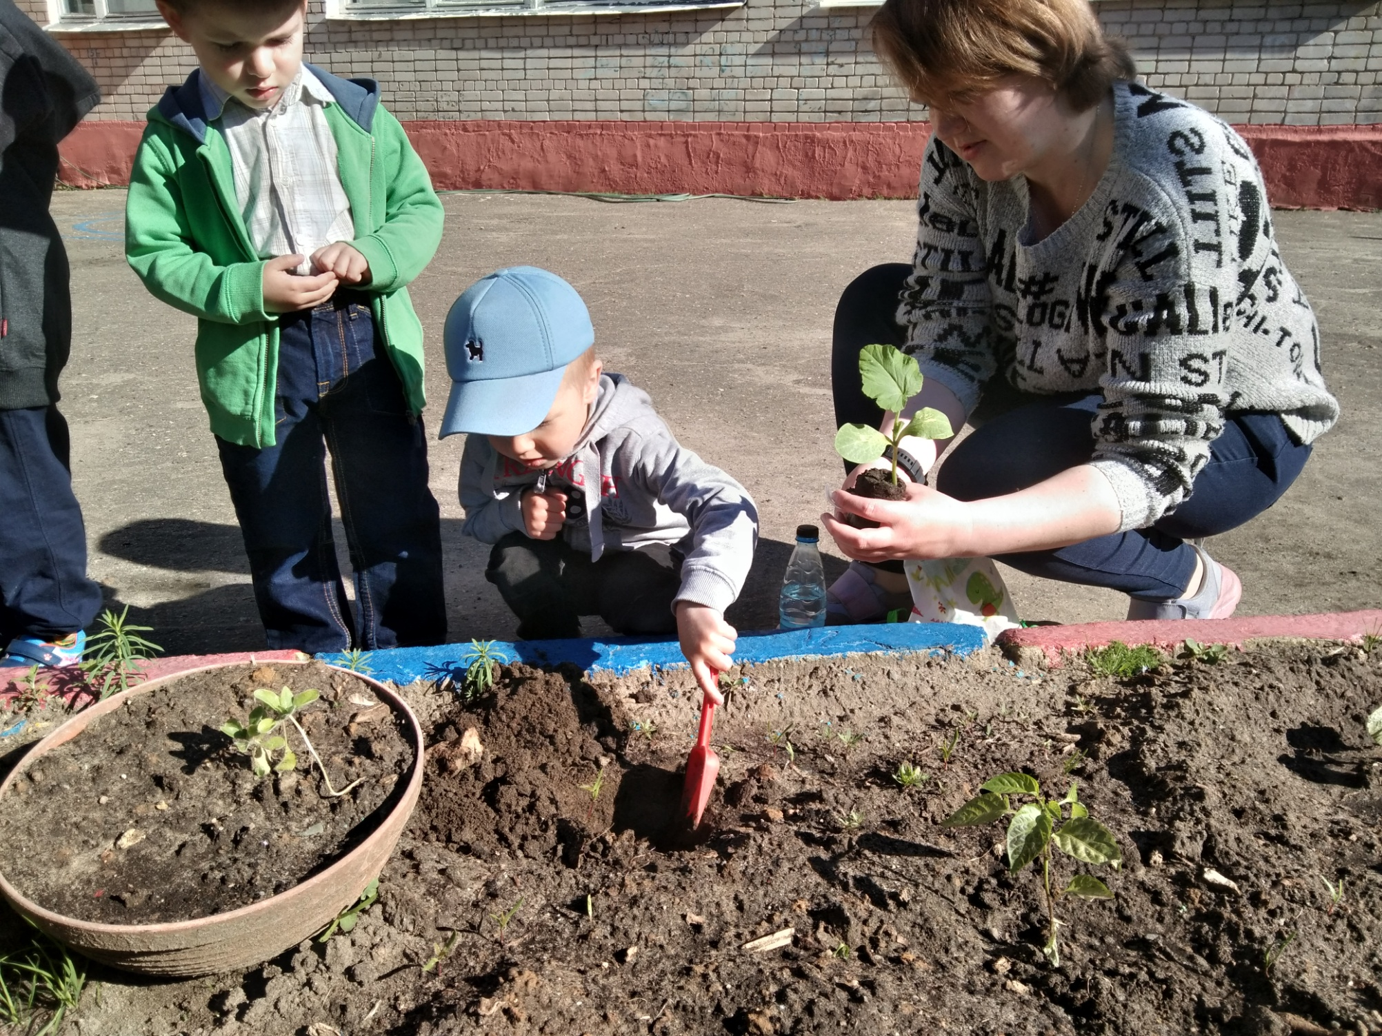

Slide 6
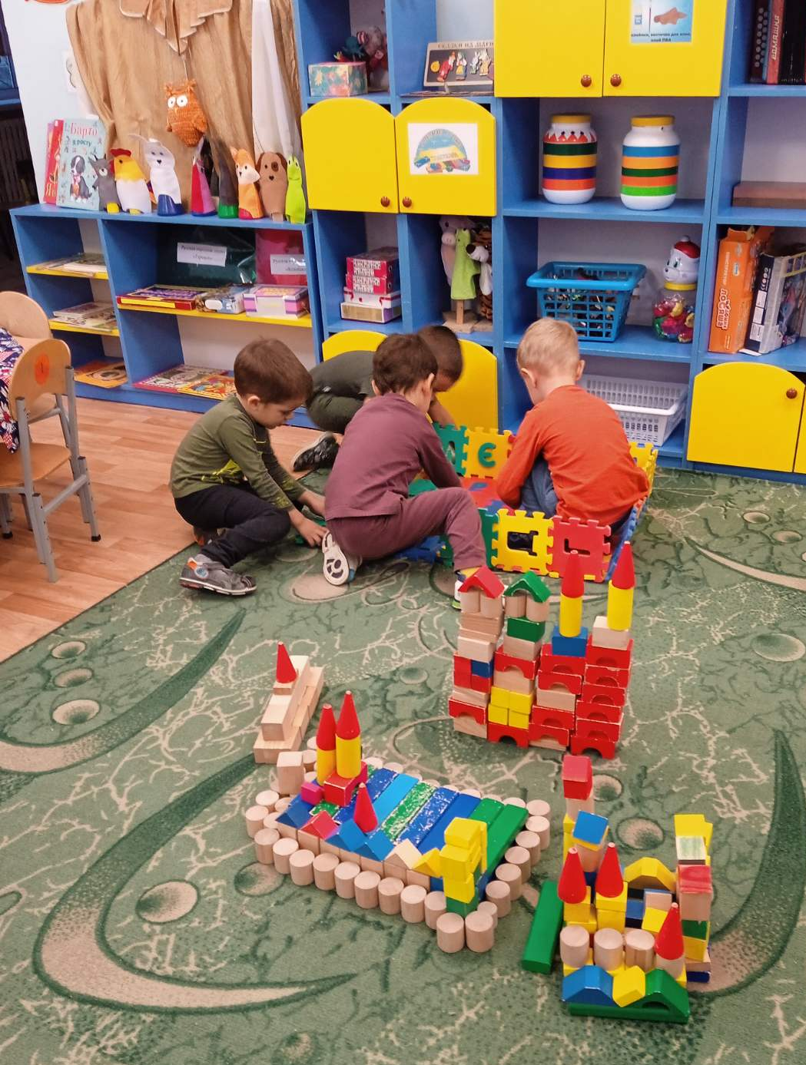
Основные правила культурного поведения
Умение считаться в игре с желаниями
и намерениями других детей, играть вместе общими игрушками, уступать

Slide 7
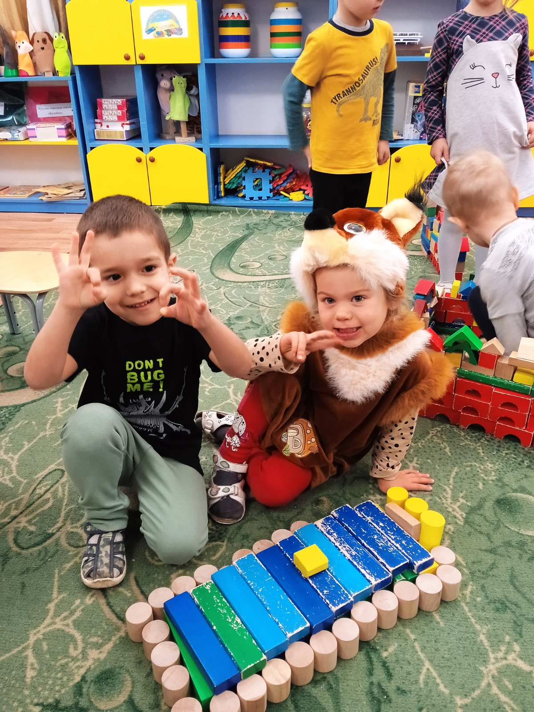
Детей нужно научить соблюдению правил культурного поведения в автобусе, в общественных местах.
У детей должна быть воспитана привычка всегда говорить правду.

Slide 8
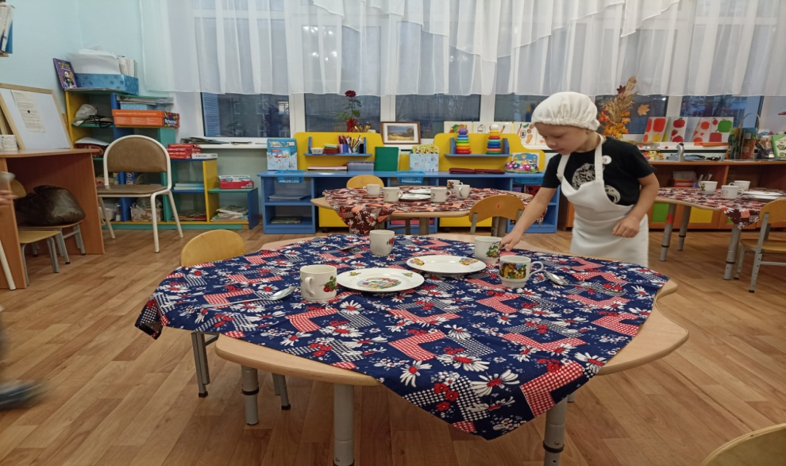
Детей надо научить участвовать в труде, в умении приготовить столы к завтраку, обеду.

Slide 9
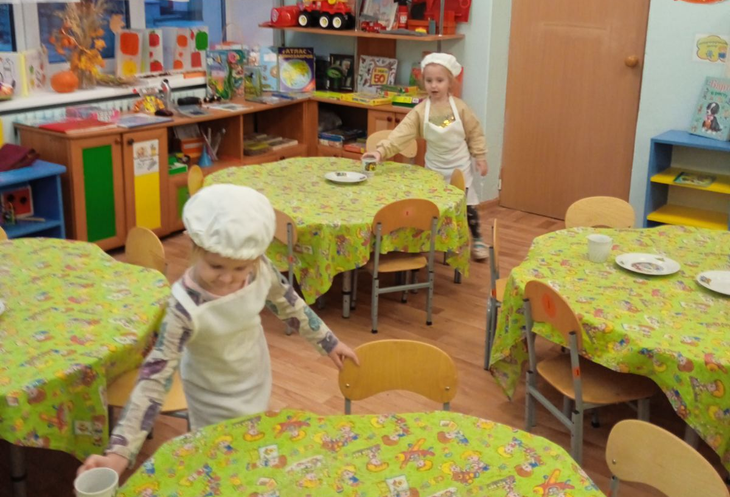

Slide 10
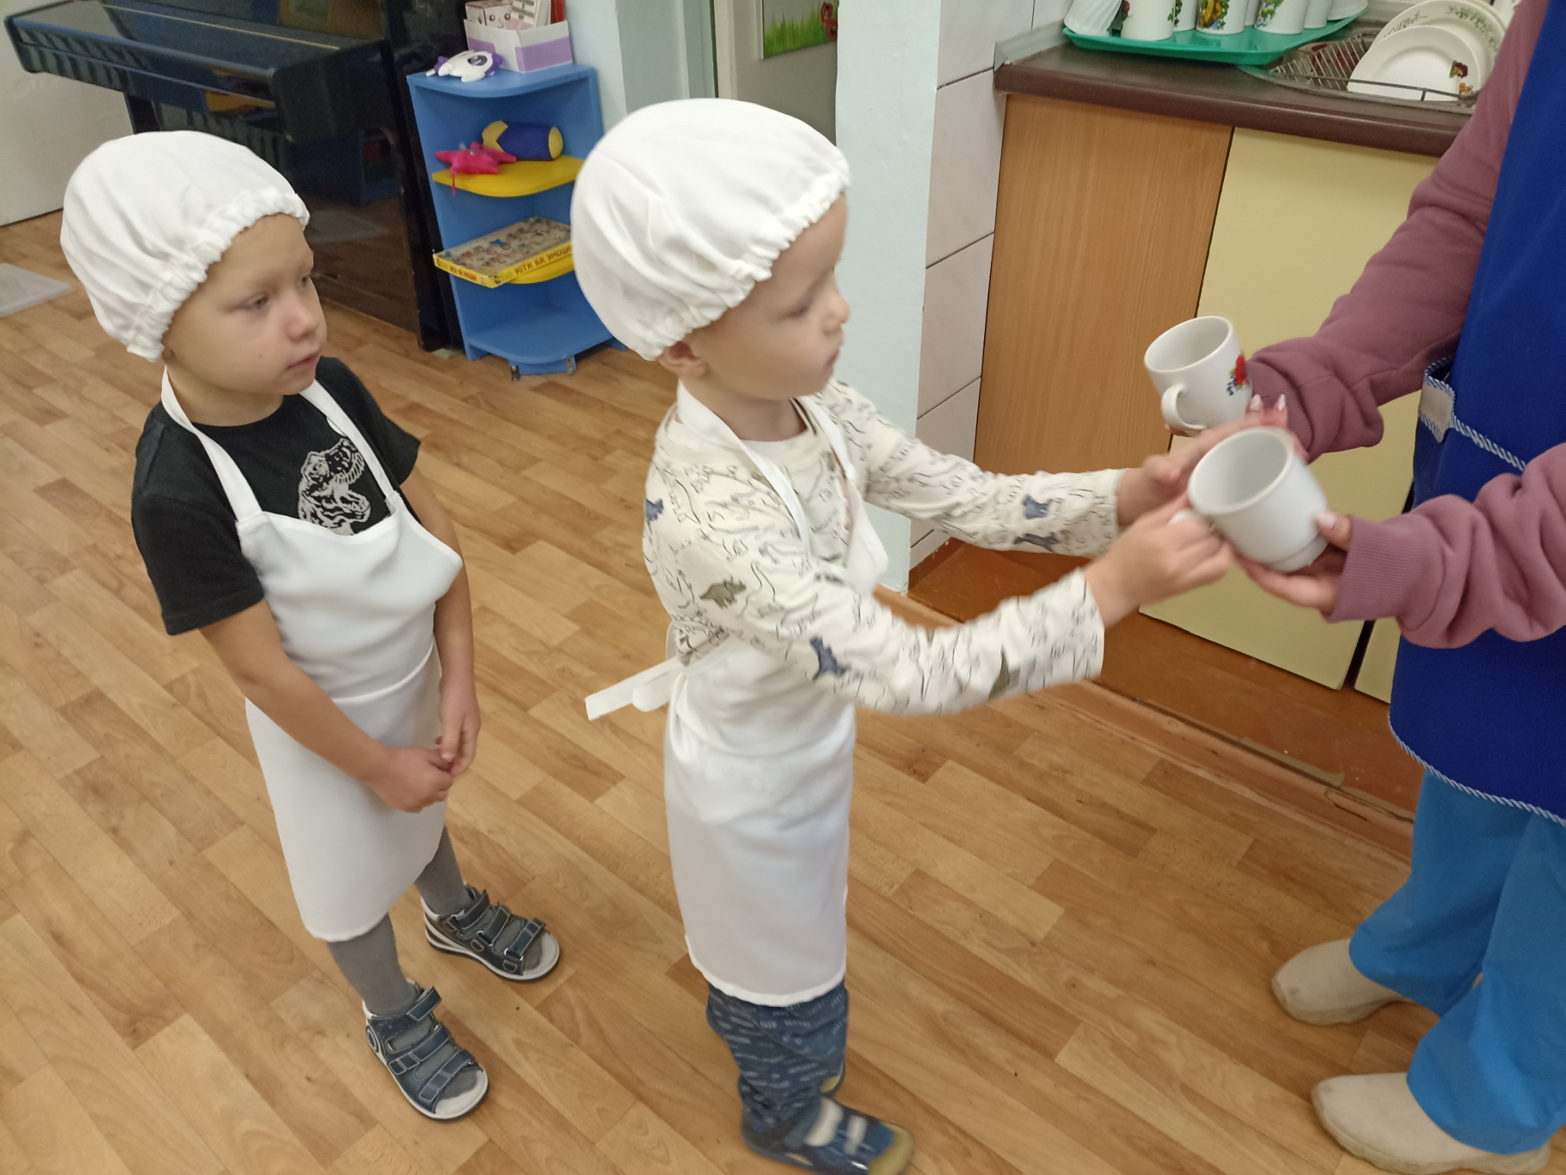

Slide 11
У детей должны быть сформированы
навыки культурного поведения за столом

Slide 12
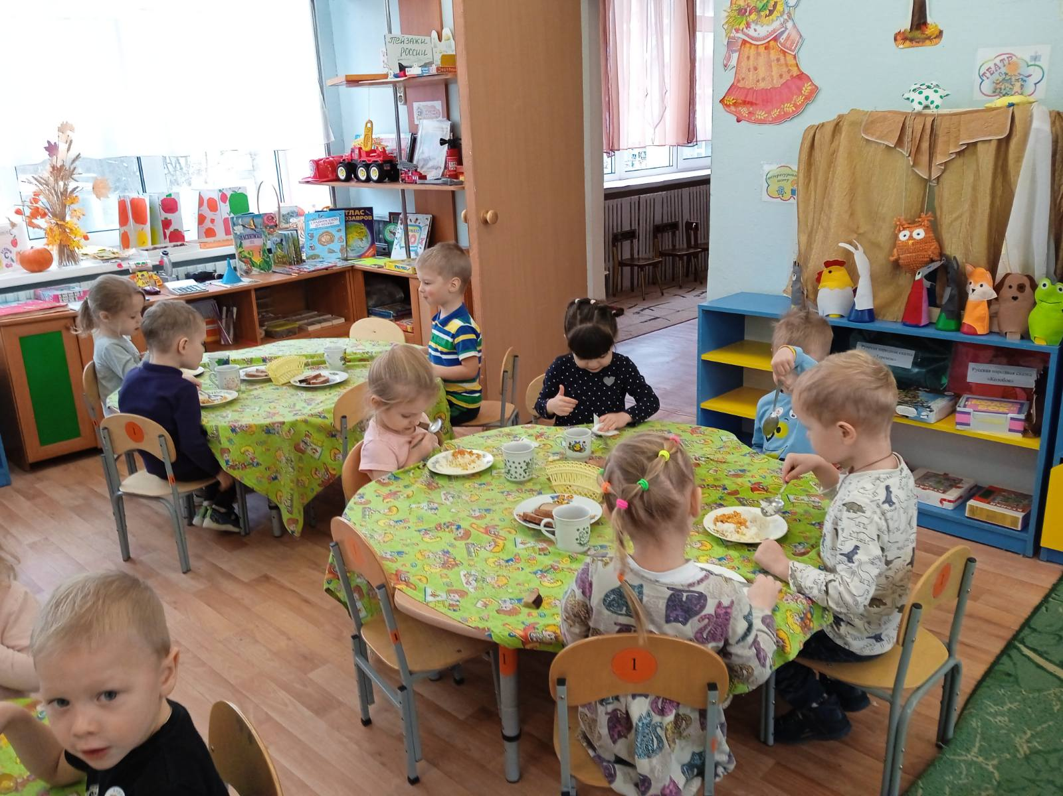

Slide 13
Важной задачей, приобретающей на этой возрастной ступени особое значение, является формирование взаимоотношений с взрослыми и сверстниками: вежливое внимательное отношение к взрослым, умение дружно играть с детьми, защищать слабого, обиженного.
Формирование навыка убирать после игры игрушки, после занятий прибирать рабочее место.

Slide 14
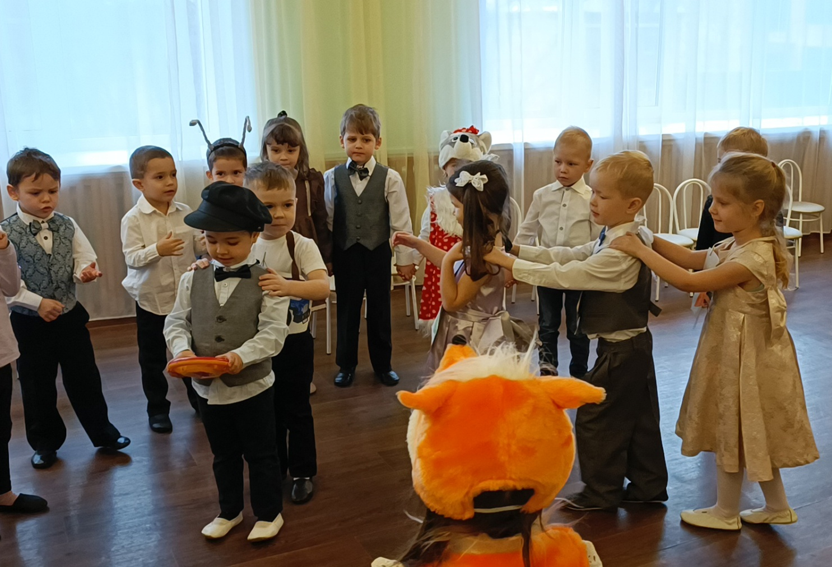

Slide 15
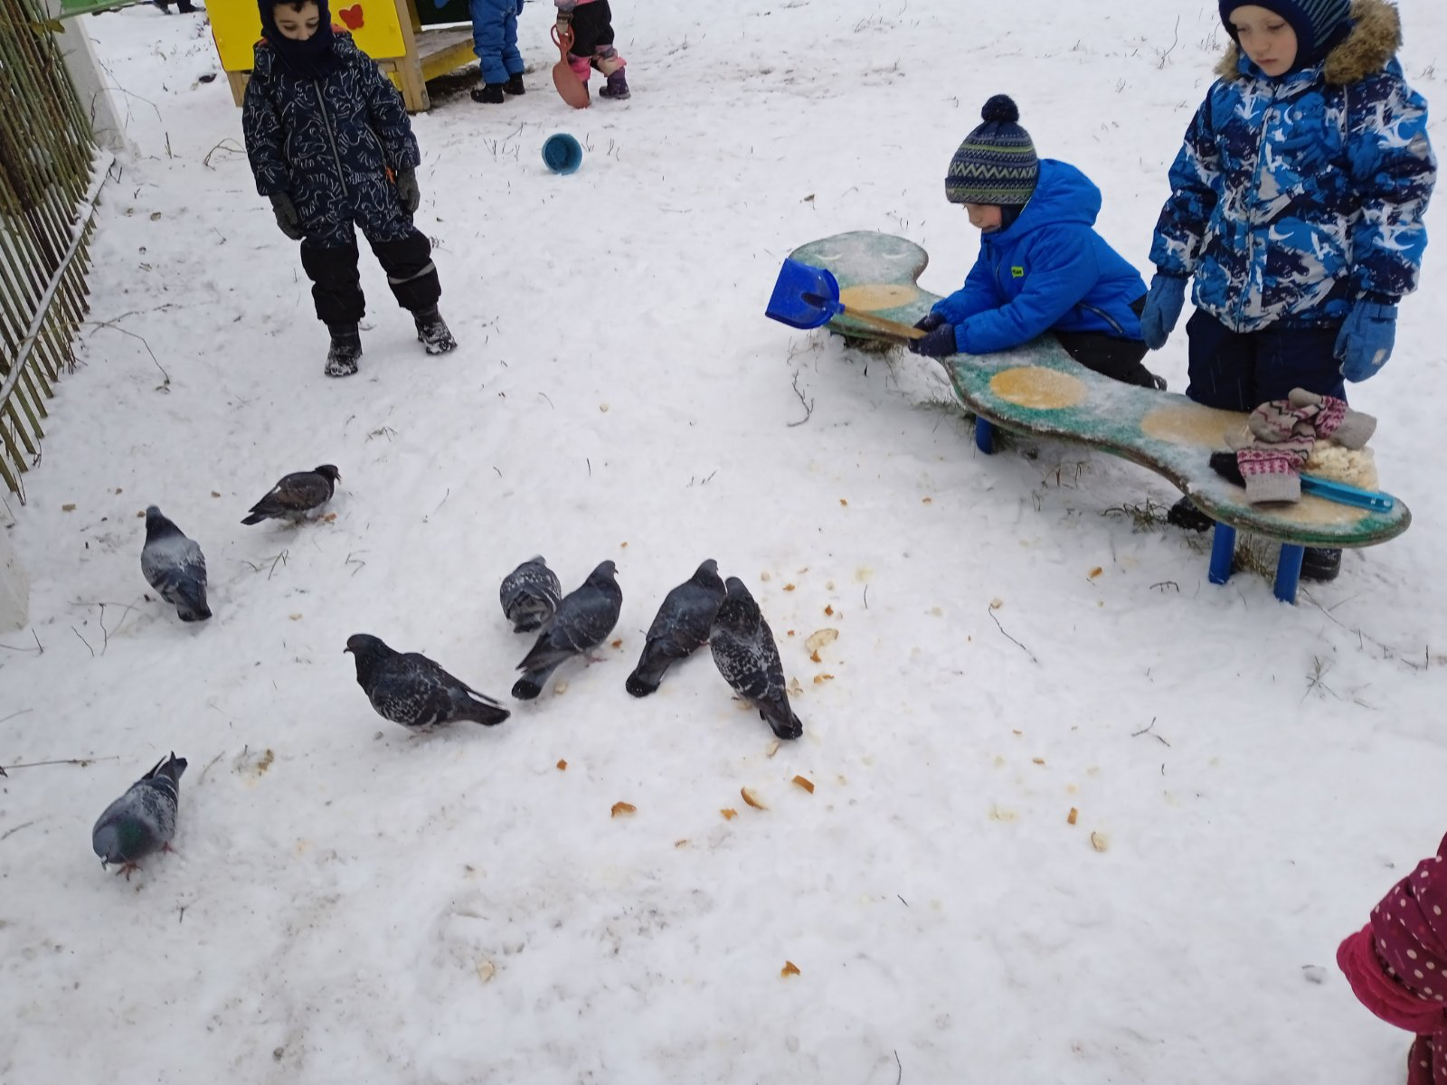
Очень важно заботиться и о друзьях наших меньших(птицах, животных)

Slide 16
С чего начинать воспитание культуры?
С создания вежливой, терпимой, сочувственной и ласковой семейной атмосферы
С личного примера взрослых, то есть вас, родителей. Именно вы авторитет для ребёнка. И именно с вас, в первую очередь, он берёт пример во всём.

Slide 17
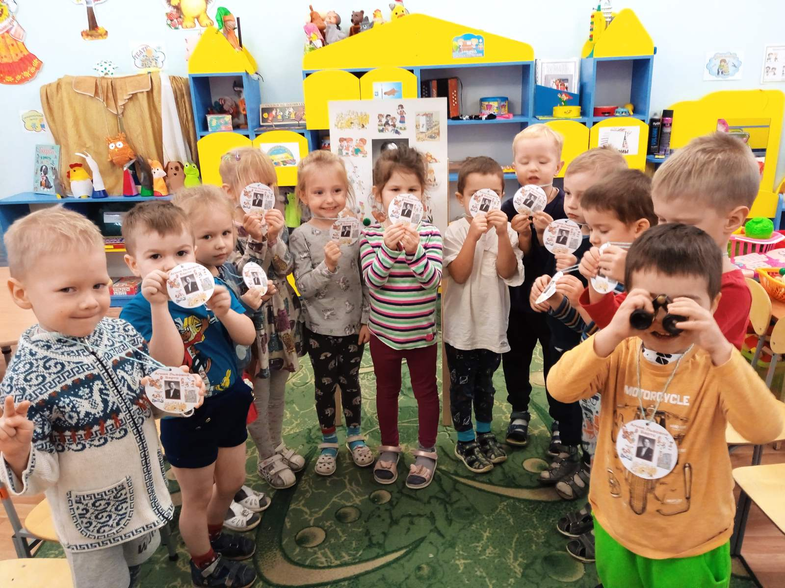
Методы, которые используют родители для привития детям навыков культурного поведения и хороших манер
Чтение книг с ярким примером хороших манер
Общение с авторитетными для ребёнка людьми
Постоянство и настойчивость в обучении
Хорошее уважительное отношение друг к другу в семье
Влияние общества.
Круг общения.

Slide 18
Речевой этикет
Ребёнок усваивает родную речь так называемым «материнским способом», подражая близким, поэтому так важно, чтобы он слышал не только правильную, но и вежливую речь, соответствующую правилам речевого этикета.

Slide 19
Вот что писал выдающийся педагог А.С. Макаренко о роли примера взрослых, окружающих ребёнка: «Ваше собственное поведение - самая решающая вещь. Не думайте, что вы воспитываете ребёнка только тогда, когда с ним разговариваете, или поучаете его, или приказываете ему. Вы воспитываете его в каждый момент вашей жизни, даже тогда, когда вас нет дома. Как вы разговариваете с другими людьми и говорите о других людях, как вы радуетесь или печалитесь, как вы общаетесь с друзьями и с врагами, как вы смеётесь, читаете газеты - всё это для ребёнка имеет большое значение».

Slide 20
Необходимо избавить ребёнка
от грубостей, исключить
из семейного
обихода бранные,
тем более нецензурные слова.

Slide 21
Так пусть же хватит нам, взрослым, терпения, любви, душевных сил для того, чтобы поднять наших детей
к высотам культуры поведения.

Slide 22
Спасибо за внимание!

